Slide 1
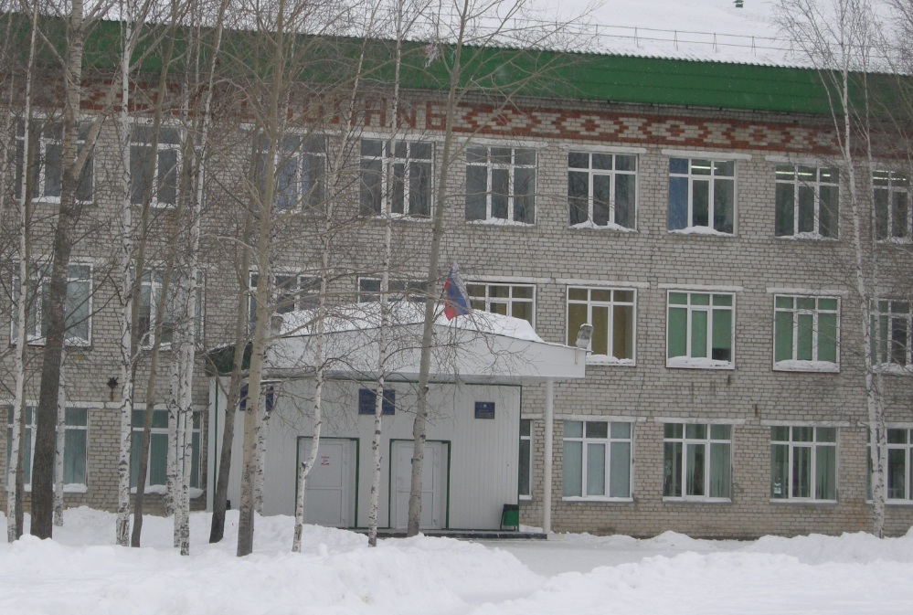
Муниципальное бюджетное общеобразовательное учреждение «Средняя общеобразовательная школа №6»
Технологический профиль

Slide 2
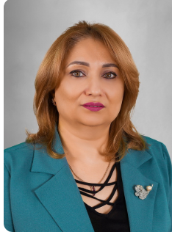
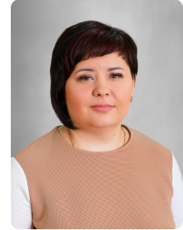
Технологический профиль предметы, изучаемые на углубленном уровне: математика(профильный уровень), информатика
Ханкишиева Бановша Фейрузовна, учитель математики(профильный уровень), высшая квалификационная категория, стаж работы 16 лет.
Учащиеся Бановши Фейрузовны ежегодно являются призерами научно-исследовательских конференций «Шаг в будущее», Всероссийского конкурса обучающихся «Мой вклад в величие России». Ханкишиева Б.Ф. награждена многочисленными грамотами образовательных платформ, благодарственным письмом администрации города Нефтеюганска.
Анкушева Олеся Андреевна, учитель информатики, первая квалификационная категория, стаж работы 15 лет.
Ежегодно является самым активный учителем образовательных платформ, обеспечивая 100% участие учащихся в конкурсах и олимпиадах. Награждена дипломами за предъявление педагогического опыта в дистанционных педагогических конкурсах, 2022-2024г. Учащиеся Олеси Андреевны являются призерами научно-исследовательских конференций «Шаг в будущее», профильных олимпиад и конкурсов.

Slide 3
Технологический профиль предметы, изучаемые на углубленном уровне: математика(профильный уровень), информатика
-математика («Алгебра и начала математического анализа», «Геометрия»), в сумме 8 часов в неделю сформирует у учащихся на углубленном уровне не только центральные математические понятия, позволит осознать взаимосвязь математики и окружающего мира, способствует развитию интеллектуальных и творческих способностей, функциональной математической грамотности, полученные знания и умения станут стартом для обучения в вузах, в направлении избранной специальности на современном уровне.
-информатика – 4 часа в неделю, позволит обобщить теоретические аспекты, получить практические навыки путем решения практических задач, обеспечит целенаправленную подготовку обучающихся к продолжению образования в организациях профессионального образования по специальностям, непосредственно связанным с цифровыми технологиями.
Учебные курсы: «Исследовательский (индивидуальный) проект» «Финансовая грамотность», «Основы черчения».
Внеурочные курсы: «Методы решения физических задач»,
«3D-моделирование и 3D-печать», «Программирование»,
«Сочинение разных жанров», «Будь готов к труду и обороне» и др.

Slide 4
Учебный план:
Предметная область | Учебный предмет | Уровень | 5-ти дневная неделя
 |  |  | Количество часов в неделю
 |  |  | 10 класс | 11 класс
Обязательная часть
Русский язык и литература | Русский язык | Б | 2 | 2
 | Литература | Б | 3 | 3
Иностранные языки | Иностранный язык | Б | 3 | 3
Математика и информатика | Алгебра и начала математического анализа | У | 4 | 4
 | Геометрия | У | 3 | 3
 | Вероятность и статистика | У | 1 | 1
 | Информатика | У | 4 | 4
Естественно-научные предметы | Физика | Б | 2 | 2
 | Химия | Б | 1 | 1
 | Биология | Б | 1 | 1
Общественно-научные предметы | История | Б | 2 | 2
 | Обществознание | Б | 2 | 2
 | География | Б | 1 | 1
Физическая культура, основы безопасности и защиты Родины | Физическая культура | Б | 2 | 2
 | Основы безопасности и защиты Родины | Б | 1 | 1
Курс | Индивидуальный проект |  | 1
ИТОГО |  |  | 33 | 32
Часть, формируемая участниками образовательных отношений: 1. Курс «Финансовая грамотность» 2. Курс «Основы черчения» |  |  | 1 | 1 1
Учебные недели |  |  | 34 | 34
Всего часов |  |  | 34 | 34
Общая допустимая нагрузка за период обучения в 10–11-х классах в соответствии с действующими санитарными правилами и нормами в часах, итого |  |  | 2312

Slide 5
План внеурочной деятельности:
Направление внеурочной деятельности | Наименование программы |  | классы |  | итого | кол-во часов в год
 |  |  | 10 | 11 |  | 10 | 11
Информационно- просветительские занятия патриотической, нравственной и экологической направленности | «Разговоры о важном» |  | 1 | 1 | 2 | 34 | 34
Занятия по формированию функциональной грамотности учащихся | Функциональная грамотность: креативное мышление |  | 1 | 1 | 2 | 34 | 34
Занятия, направленные на удовлетворение профориентационных интересов и потребностей обучающихся | «Россия – мои горизонты» |  | 1 | 1 | 2 | 34 | 34
Вариативная часть
Занятия, связанные с реализацией особых интеллектуальных и социокультурных потребностей обучающихся | «3D-моделирование и 3D-печать | 1 |  |  | 1 | 34 | 34
 | «Сочинение разных жанров» | 0,5 |  | 0,5 | 1 | 17 | 17
 | «Методы решения физических задач» | 1 |  | 1 | 2 | 34 | 34
 | Программа экскурсионной деятельности «Югра – твой выбор» | 0,5 |  | 0,5 | 1 | 17 | 17
Занятия (курсы, практики), направленные на удовлетворение интересов потребностей обучающихся творческом и физическом развитии, помощь в самореализации, раскрытии и развитии способностей и талантов | Будь готов к труду и обороне | 1 |  | 1 | 2 | 68 | 68
 | Культурно – образовательный проект «Мир театра» | 0,5 |  | 0,5 | 1 | 17 | 17
 | «Программирование» | 2 |  | 2 | 4 | 68 | 68
Занятия, направленные на удовлетворение социальных интересов и потребностей обучающихся, на педагогическое сопровождение деятельности социально ориентированных ученических сообществ, детских общественных объединений | «Волонтерское движение» | 0,5 |  | 0,5 | 1 | 17 | 17
 | Клуб «Гражданский клуб» | 0,5 |  | 0,5 | 1 | 17 | 17
Итого: от 7 до 10 часов, за год обучения до 340 часов

Slide 6
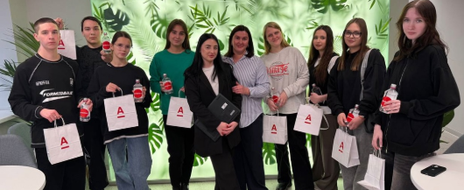
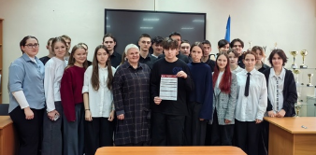
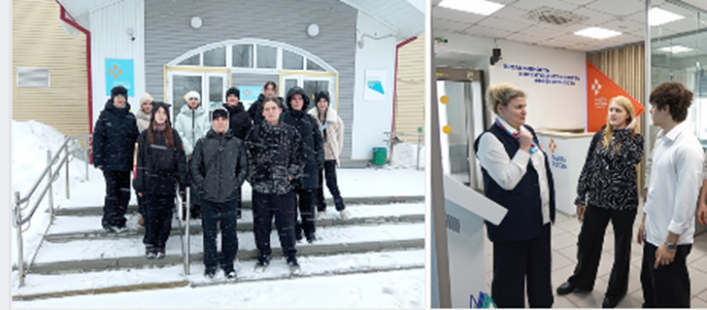
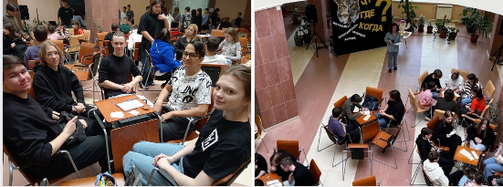
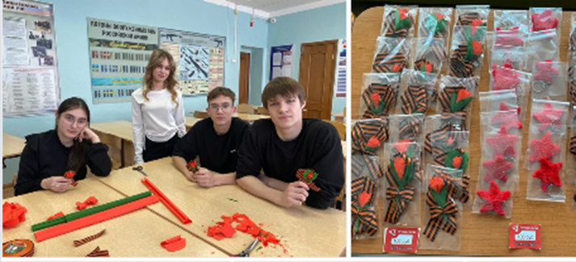
Участие обучающихся в профессиональных пробах, социальных практиках по различным направлениям: • самоуправление • самоорганизация и личностный рост • волонтерская деятельность • профессионально-ролевая деятельность

Slide 7
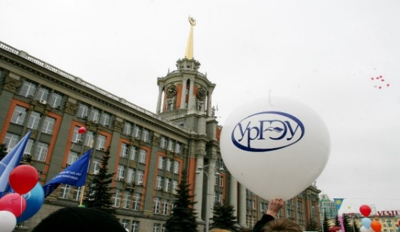
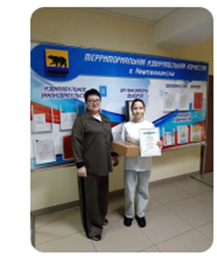
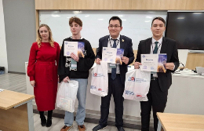
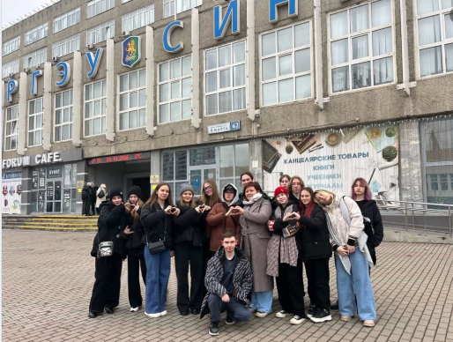
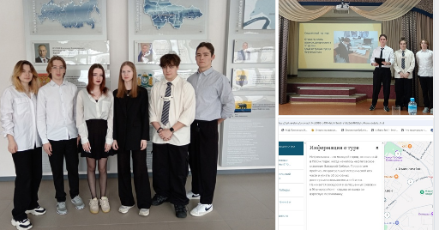
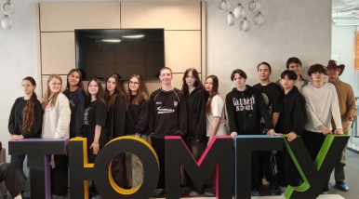
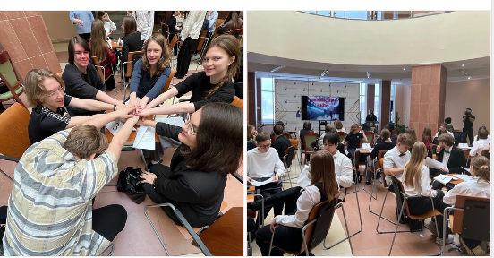
Представление результатов исследовательской деятельности
Выездные
научные сессии
Участие в конкурсах, олимпиадах.
предметных декадах

Slide 8
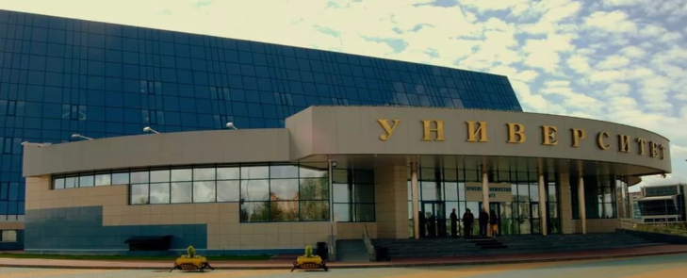
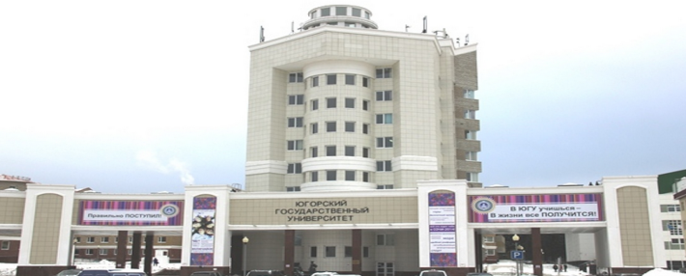
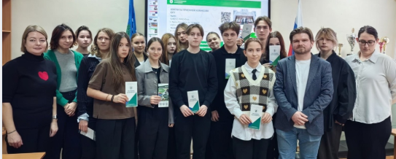
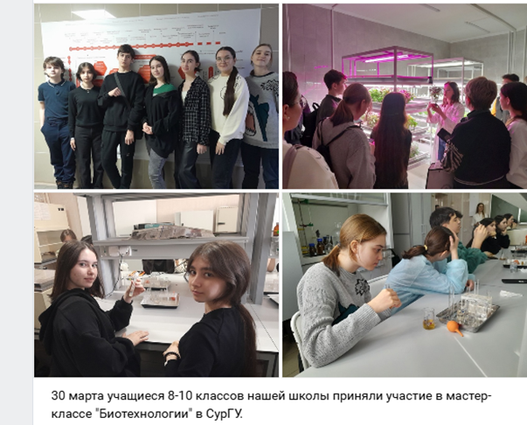
Социальные партнеры
-Бюджетное учреждение высшего образования Ханты-Мансийского автономного округа - Югры "Сургутский государственный университет"
-Федеральное государственное бюджетное образовательное учреждение высшего профессионального образования «Югорский государственный университет»
В рамках соглашений о сотрудничестве обучающиеся 10-11 классов принимают активное участие в мероприятиях инициируемых учреждениями высшего образования округа и др. ВУЗами.

